Slide 1
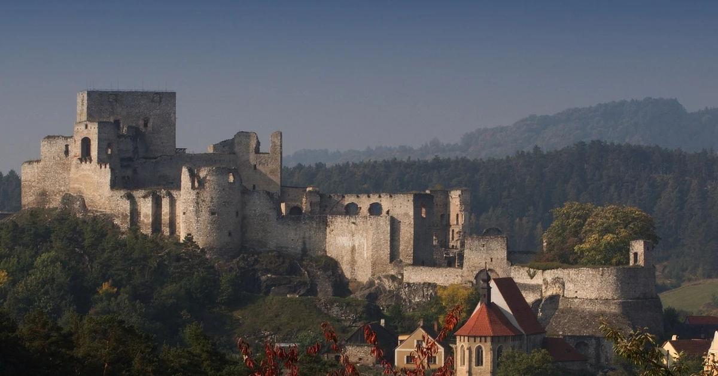

Zřícenina hradu Rabí
Eliška Eisenhammerová
552839
https://www.hrad-rabi.cz/pamatky/rabi/fotogalerie/Kavale%20Jan/image-thumb__119376__HeaderImage/Kavale_Podzimni%202.webp

Slide 2
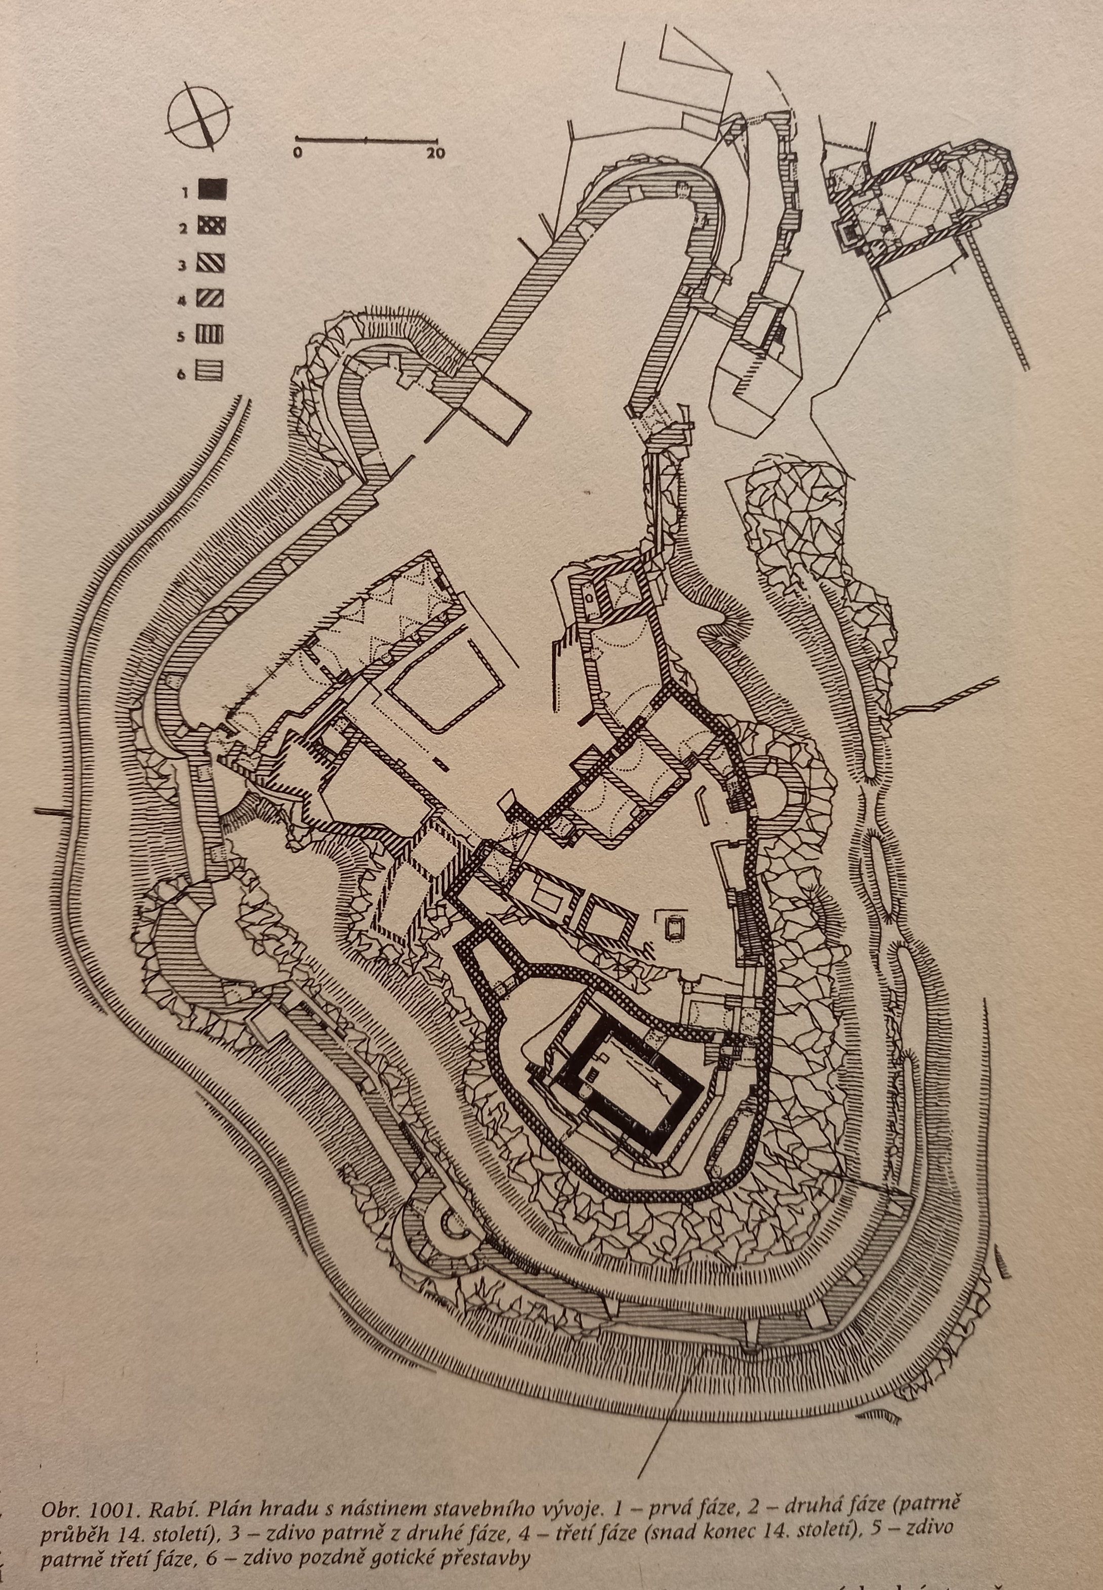
Historie a popis hradu
torion (1)
4
bateriová věž (2)
1
1. písemná zmínka 1380
do pol. 13. st. hrabata z Německa
vznik cca 12. st. – 1. pol. 13.
věžovitý palác, skarp
14. st. – přestavba na donjon
husité, Jan Žižka (přišel o 2. oko)
gotická přestavba – 1. pol. 16. st.
Nové a Staré pokoje
mohutné opevnění, torion
bastiony, 3 brány
5
3
6
bastiony (3)
brány – I, II a III (4, 5, 6)
7
8
9
konírna (7)
8
9
2
Staré pokoje (8)
11
3
Nové pokoje (9)
10
donjon (10)
3
hospodářské budovy (11)
DURDÍK, Tomáš. Ilustrovaná encyklopedie českých hradů. 2. vydání. Praha: Libri, 2002, s. 464-466.

Slide 3
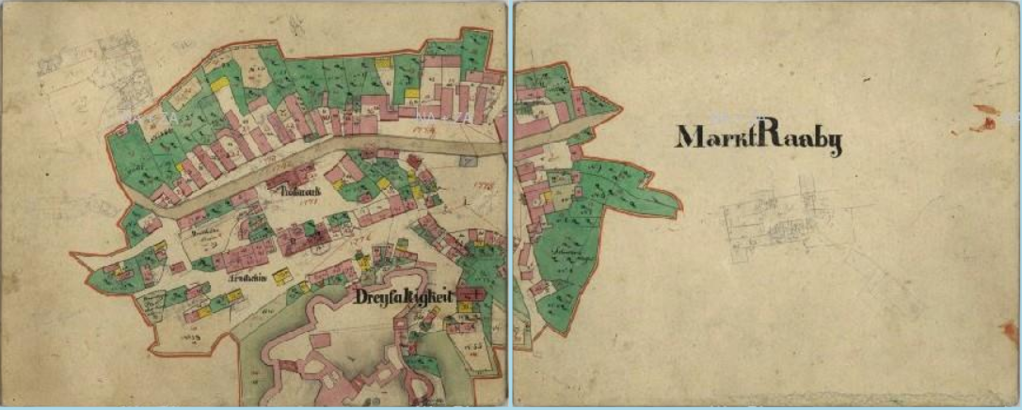
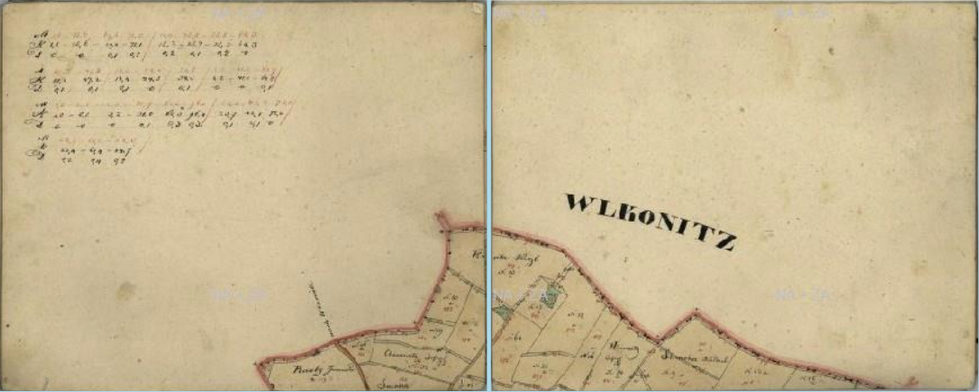
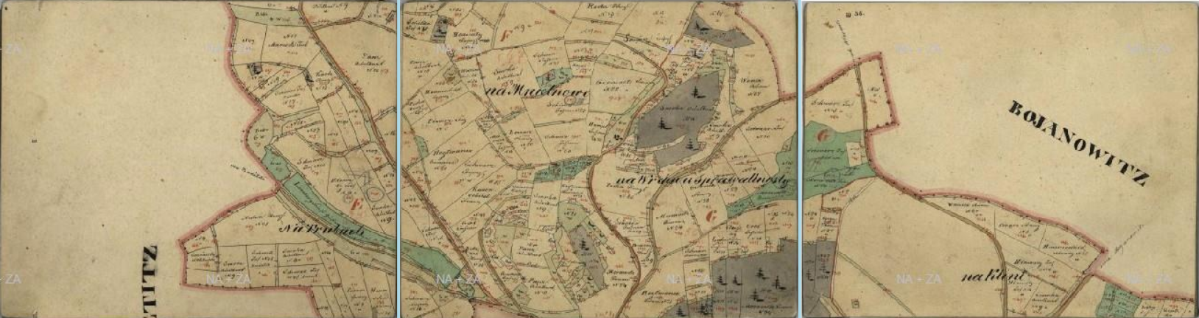
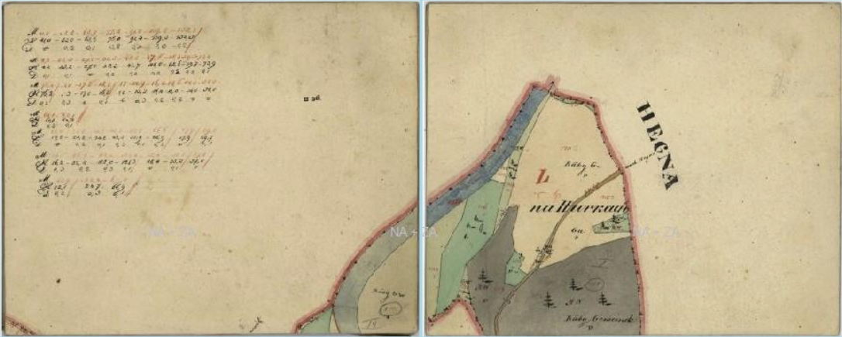
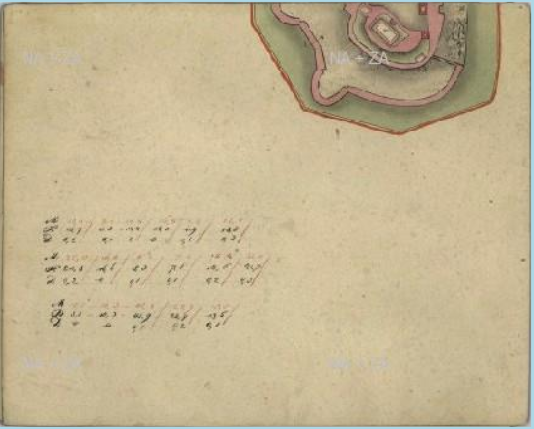
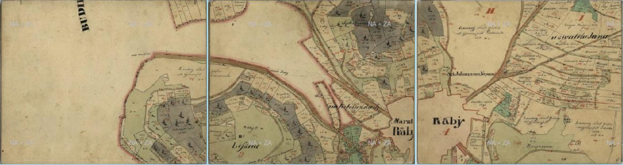
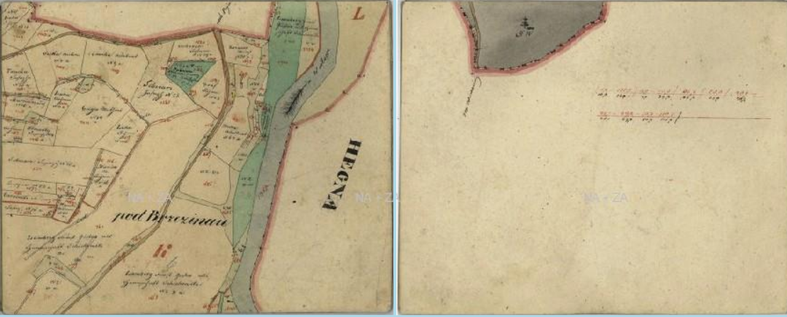
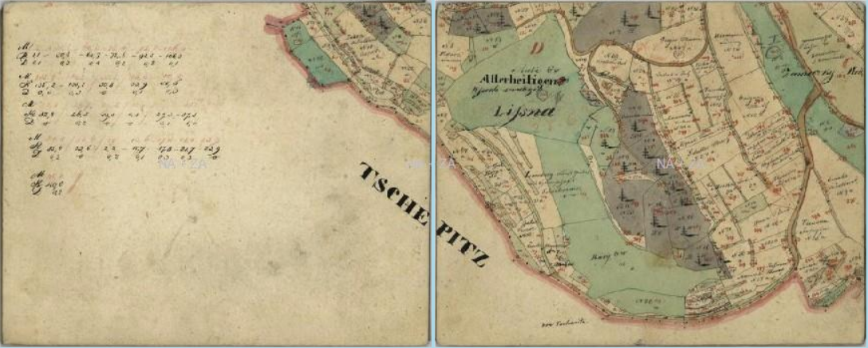
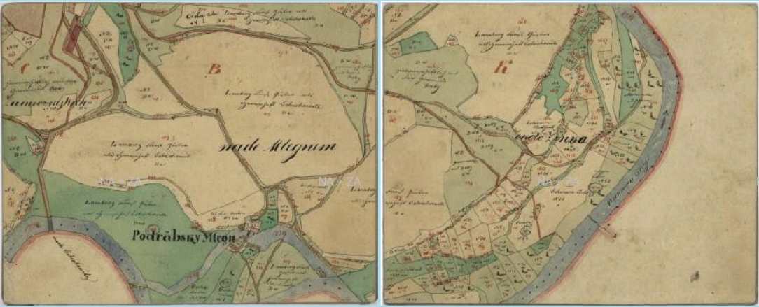
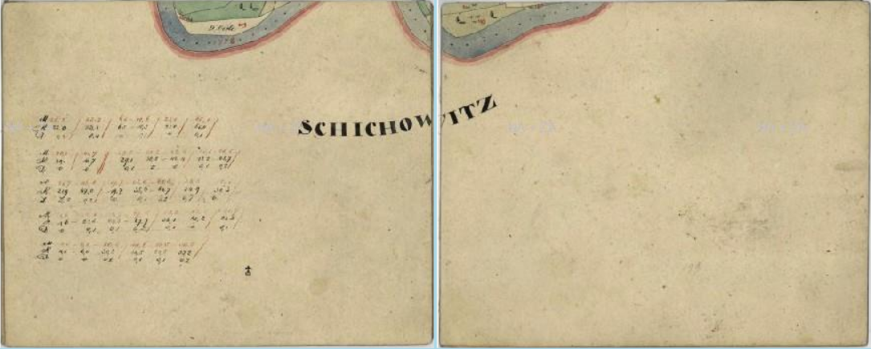
Indikační skicy
Prácheňsko
Böhmen Prachiner Kreis
1837
Rāby/Raaby
1837
https://ags.cuzk.cz/archiv/openmap.html?typ=skicic&idrastru=PRA533018370

Slide 4
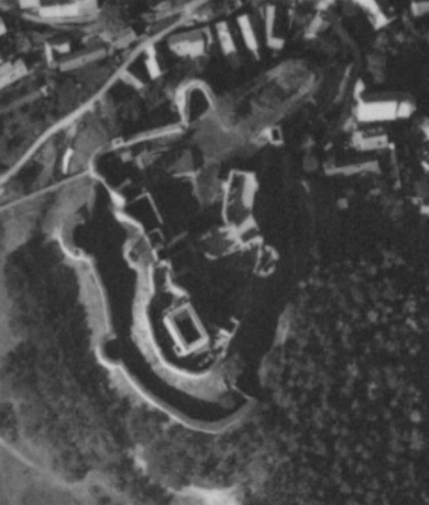
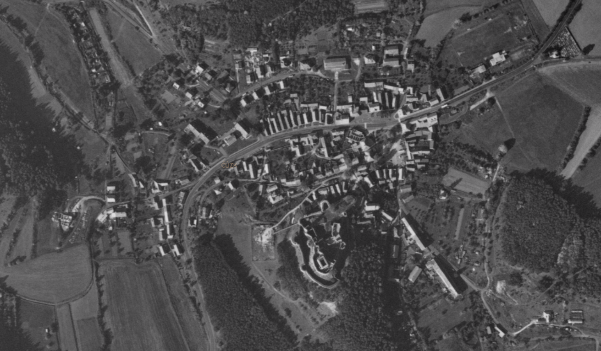
Ortofoto – rok 2000
https://ags.cuzk.cz/archiv/?start=lms

Slide 5
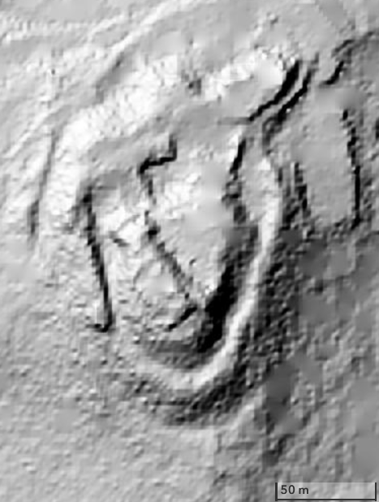
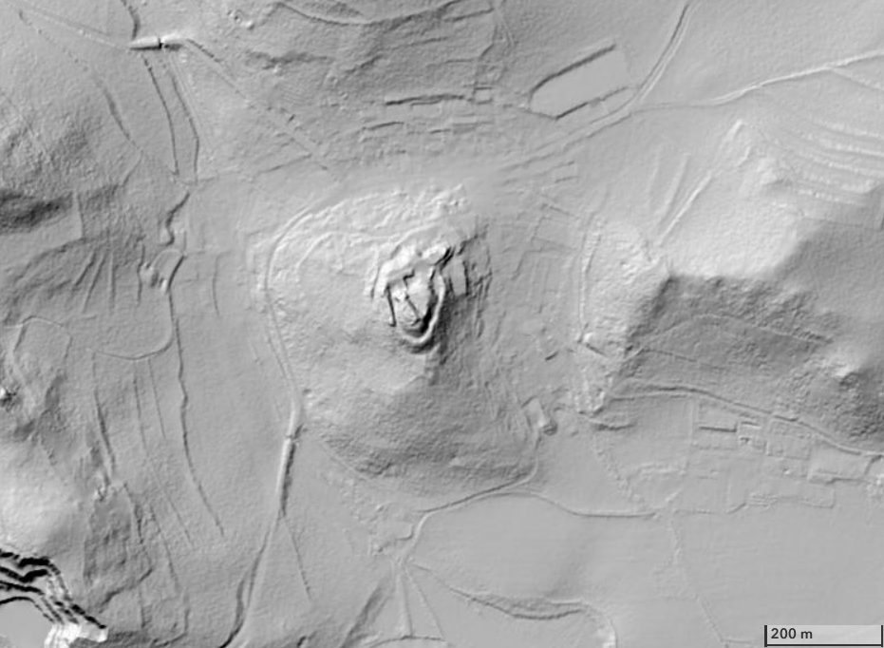
Digitální model terénu
https://ags.cuzk.cz/av/

Slide 6
Prameny a literatura
DURDÍK, Tomáš. Ilustrovaná encyklopedie českých hradů. 2. vydání. Praha: Libri, 2002, s. 464-466.
https://ags.cuzk.cz/geoprohlizec/?extent=-1055531.938531877,-1248702.7303784608,-269000.0614681229,-914324.2696215392
(7. 10. 2024)
https://www.hrad-rabi.cz/cs (7. 10. 2024)

